Slide 1

В ПОИСКАХ ТОЧЕК РОСТА ДЛЯ БИЗНЕСА БАНКОВ:
ИТ-АУТСОРСИНГ,
КОМПЛЕКСНЫЙ ПОДХОД И ИННОВАЦИИ
Андрей ФОМИЧЕВ,
заместитель Председателя Правления ГК ЦФТ

Slide 2
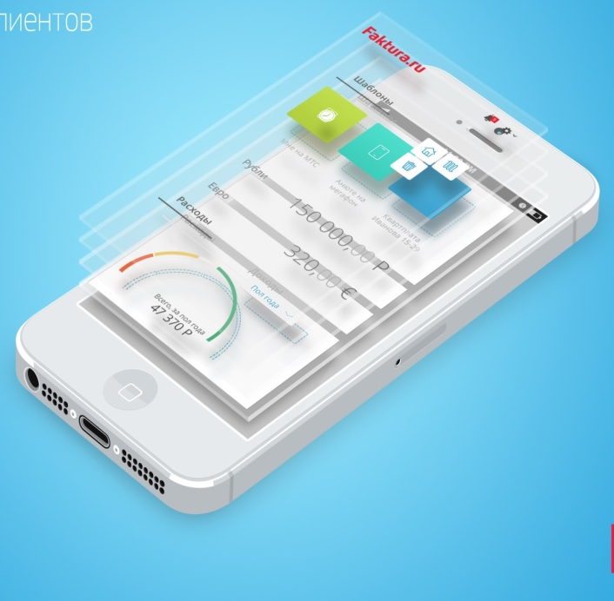
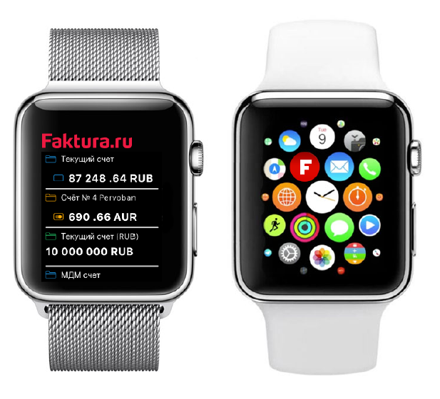

НОВАЯ РЕАЛЬНОСТЬ
В БАНКОВСКОМ СЕКТОРЕ
ОБЛАЧНЫЕ ТЕХНОЛОГИИ
ИННОВАЦИИ
DIGITAL BANK
2

Slide 3
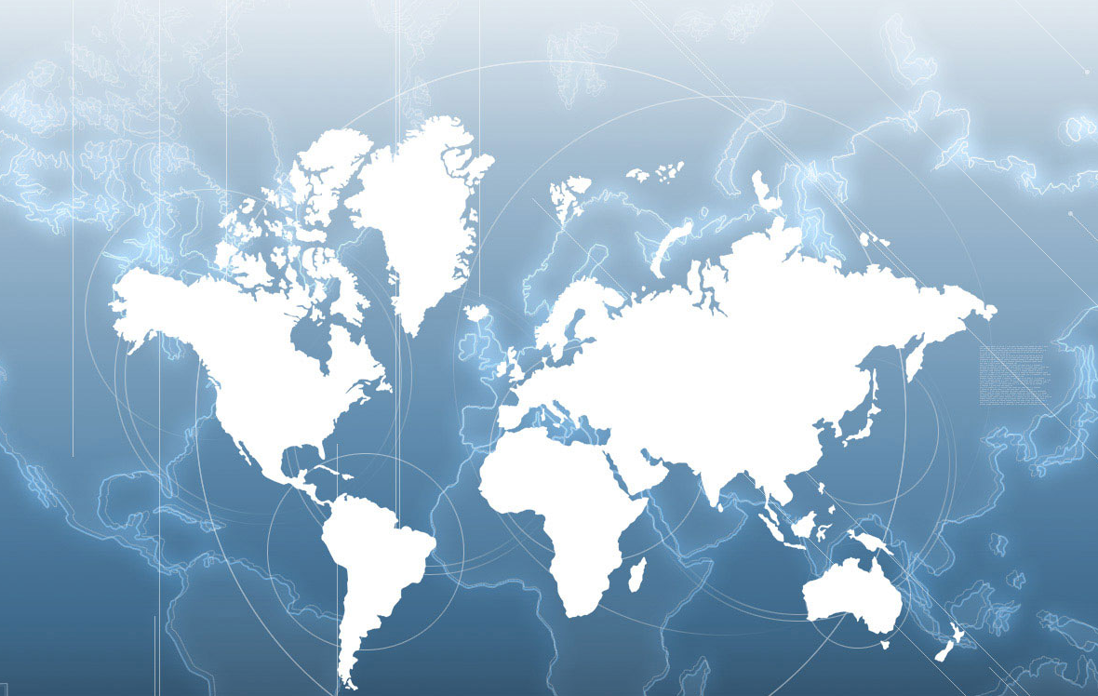
МИРОВОЙ РЫНОК ИТ-УТСОРСИНГА НАХОДИТСЯ НА ПОДЪЕМЕ
ДИНАМИКА ОБУСЛОВЛЕНА
АКТИВНЫМ РАЗВИТИЕМ ТЕХНОЛОГИЙ
ОПТИМИЗАЦИЕЙ РАСХОДОВ НА ИТ НА ФОНЕ КРИЗИСНЫХ ЯВЛЕНИЙ
ОБЪЕМ РЫНКА –
БОЛЕЕ $300 млрд
РОССИЙСКИЙ СЕГМЕНТ –
ОКОЛО $3 млрд
(1% ОТ МИРОВОГО РЫНКА)
Источник: исследование компании Gartner
3

Slide 4
ЕЖЕГОДНЫЙ РОСТ РЫНКА
ИТ-АУТСОРСИНГА
ЕВРОПА И США – 6%
РЫНОК В СТАДИИ НАСЫЩЕНИЯ
РОССИЯ – 15%
«СТАРТ С НИЗКОЙ БАЗЫ», ЭТАП ИНТЕНСИВНОГО РАЗВИТИЯ
РОСТ СПРОСА НА АУТСОРСИНГ ИТ-ИНФРАСТРУКТУРЫ
Источник: IDC
4

Slide 5
ИT-АУТСОРИНГ В БАНКАХ: МИРОВОЙ ОПЫТ
Процентное соотношение между банками США, выбравшими аутсорсинг АБС в 2010-2014 гг.
В локальных банках США отдается предпочтение аутсорсинговым системам на протяжении последних нескольких лет
Исторически, только маленькие банки выбирали системы на аутсорсинге. Сегодня все больше банков из ТОП-100 по активам выбирают аутсорсинг АБС
Аутсорсинг
32%
49%
68%
51%
АБС в банке
2010
2014
Источники: Исследование Aite Group на основе данных вендоров АБС
5

Slide 6


ЗАЧЕМ ИТ-АУТСОРСИНГ БАНКАМ?
ОПТИМИЗАЦИЯ ЗАТРАТ НА ИТ
СНИЖЕНИЕ РИСКОВ
КОМПАНИИ-АУТСОРСЕРЫ ОПИРАЮТСЯ НА ЛУЧШИЕ МЕЖДУНАРОДНЫЕ ПРАКТИКИ
6
6

Slide 7
РЕЗУЛЬТАТЫ ИСПОЛЬЗОВАНИЯ АУТСОРСИНГА АБС (НА ПРИМЕРЕ КЛИЕНТА ЦФТ)
120 млн руб
ФОТ ИТ
100%
БЮДЖЕТ ИТ
СОКРАЩЕНИЕ
  ЗАТРАТ НА ИТ – В 7 РАЗ
  КОЛИЧЕСТВА ИТ-СОТРУДНИКОВ И ФОТ – В 5 РАЗ
44 млн руб
28 млн руб
21 млн руб
16,09%
13,69%
13,99%
2011
2012
2013
2014
7
Notes:
Что же мы получили, после перехода на аутсорсинг?
В течение трех лет затраты на ИТ сократились примерно в 10 раз, количество ИТ сотрудников и затраты на их содержание сократились в 5 раз. Не сказалось ли это негативно на развитии банка? - За это время активы Экспобанка возросли в 3,5 раза и по этому показателю он переместился в рейтинге с 166 места в первую сотню. Я не склонен считать что это заслуга ИТ, но наш вклад в успехи банка безусловно присутствует. Я не хочу убеждить Вас, что используемый нами подход единственно правильный и что он гарантирует успех, но в нашей ситуации он безусловно сработал, и в непростое для банковского бизнеса время, он помогает банку успешно наращивать объемы бизнеса и прибыль.

Slide 8
АУТСОРСИНГ АБС:
ОЧЕВИДНЫЕ ВЫГОДЫ ДЛЯ БАНКА
НА ПРИМЕРЕ КЛИЕНТА ЦФТ
Совокупная стоимость владения ИТ до перехода банка на
аутсорсинг ЦФТ-Банк: 450 млн. руб.
Персонал ИТ, чел. | >130
Затраты ФОТ в месяц, чел. | >10 000 000
Периодические платежи вендорам в месяц, руб. | >15 000 000
Количество сервисов на поддержке, шт. | >150
Сервера Unix/Linux Systems, шт. | >300
2011
450 млн руб.
2012
235 млн руб.
2013
СОКРАЩЕНИЕ В 2,5 РАЗА
189 млн руб.
8

Slide 9

OUTSOURCING VS IN HOUSE
ЗАТРАТЫ БАНКА
ЦФТ-БАНК IN HOUSE
1. Затраты на ЦОД
2. Техподдержка оборудования, апгрейды, модернизация, ремонт и т.д.
3. Обслуживание сервис-систем, приобретение специального ПО: Call-Centre, Service-Centre, Service-Desk, Help-Desk
4. Лицензирование ОС, СУБД Oracle + ежегодная техподдержка, лицензирование MS Windows или Citrix под терминальные системы
5. ФОТ, «содержание» персонала ДИТ: помещения, ПК, софт и т.д.
6. и.д.т.
OUTSOURCING ЦФТ-БАНК
1. Лицензии на ЦФТ-Банк в любой лицензионной комплектации – 0 у. е.
2. Ежемесячно: лицензионный платеж за использование Банком любого набора Приложений и Пользователей Ежемесячный платеж за услуги сопровождения ЦФТ-Банк
9

Slide 10
OUTSOURCING VS IN HOUSE
ЗАТРАТЫ БАНКА
Совокупная стоимость владения ИТ
IN HOUSE
Млн руб.
OUTSOURCING
2015
2016
2017
2018
2019
2020
10

Slide 11
РОССИЙСКИЕ БАНКИ ГОТОВЫ К СМЕНЕ СОФТВЕРНОЙ ПАРАДИГМЫ
АУТСОРСИНГ АБС УЖЕ ВЫБРАЛИ:
ЭКСПОБАНК
СКС БАНК
СТАРБАНК
БАНК «МФК»
Idea Bank
МИРАФ-БАНК
ИНВЕСТТОРГБАНК
КОРЕА ЭКСЧЕНДЖ БАНК РУС
АДАМОН БАНК
АУТСОРСИНГ ЦФТ-БАНК:
2500
2,8 млн
1 млн
пользователей
счетов
клиентов
11

Slide 12

ИТ-АУТСОРСИНГ: КАК ЭТО РАБОТАЕТ?
  РАЗМЕЩЕНИЕ ЦФТ-БАНК:
  В ЦОД БАНКА
  В ЦОД ЦФТ
ИТ-ПЛОЩАДКА ДЛЯ РАЗМЕЩЕНИЯ АБС
ПРОЦЕССНГОВЫЕ СЕРВИСЫ ЦФТ
БЫСТРЫЙ ЗАПУСК НОВЫХ ПРОУДКТОВ
ВЫСОКИЙ УРОВЕНЬ БЕЗОПАСНОСТИ
ПОДДЕРЖКА 24*7
12

Slide 13

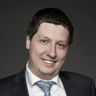
BEST PRACTICE
ЭКСПОБАНК: КОМПЛЕКСНЫЙ АУТСОРСИНГ
ИT-ИНФРАСТРУКТУРЫ
2012 г. – ПЕРЕХОД НА АУТСОРСИНГ ЦФТ-БАНК
ПОДКЛЮЧЕНИЕ К СИСТЕМЕ ДБО FAKTURA.RU
    ПРИСОЕДИНЕНИЕ К:
      ПЦ «КАРТСТАНДАРТ»
      ФСГ «ГОРОД»
      СИСТЕМЕ «ЗОЛОТАЯ КОРОНА – ДЕНЕЖНЫЕ ПЕРЕВОДЫ»
с 2012 г. по 2015 г. – ЭКСПОБАНК ПЕРЕВЕЛ НА АУТСОРСИНГ ПРИСОЕДИНЕННЫЕ БАНКИ: СТРОМКОМБАНК, СИББИЗНЕСБАНК, ЭКСПО КАПИТАЛ (ранее ВЕСТ ЛБ), МАК БАНК
«Благодаря аутсорсингу системы ЦФТ-Банк мы оперативно выполняем проекты по унификации ИТ-инфраструктуры с присоединяемыми банками, не увеличивая при этом штат ИТ-специалистов».
Алексей Санников,
заместитель Председателя правления Экспобанка
Источник цитаты: пресс-релиз ГК ЦФТ и Экспобанка , 22.07.2015
13

Slide 14

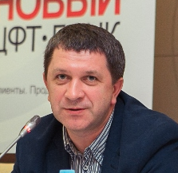
BEST PRACTICE
БАНК МФК: АУТСОРСИНГ ЦФТ-БАНК
2009 г. – БАНК ВНЕДРИЛ СИСТЕМУ ЦФТ-БАНК В ГОЛОВНОМ ОФИСЕ
    В МОСКВЕ И СИБИРСКОМ ФИЛИАЛЕ В КРАСНОЯРСКЕ
2011 г. – ЗА 3,5 МЕСЯЦА СИСТЕМА ЦФТ-БАНК ПЕРЕВЕДЕНА НА
    АУТСОРСИНГ
«Мы все больше довольны тем, что сделали в свое время выбор в сторону аутсорсинга. МФК — достаточно небольшой банк, и цель повышать эффективность и, где возможно, сокращать расходы, стояла всегда.
Кроме того, при расширении банка в регионы, банку пришлось бы нанимать там персонал, а благодаря аутсорсингу регионы поддерживаются в рамках оговоренных с ЦФТ условий и по той же ставке».
Владимир Бескровный,
директор департамента информационных технологий МФК
Источник цитаты: журнал «Банковское обозрение»,
репортажи с XII Банковского Саммита по инновациям и развитию
14

Slide 15

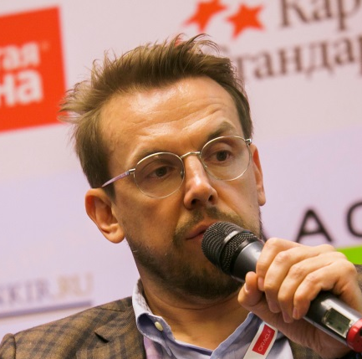
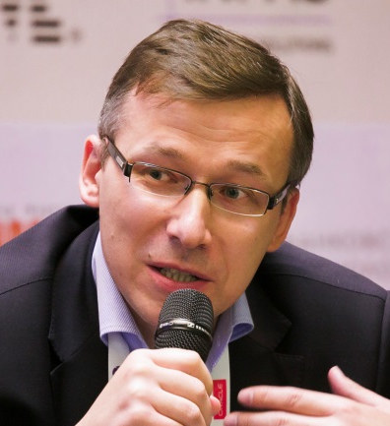
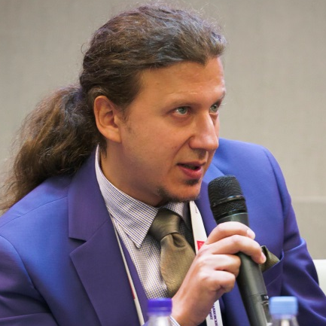
БАНКИРЫ ОБ ИТ-АУТСОРСИНГЕ
ИЗ ОТЧЕТНЫХ МАТЕРИАЛОВ О XII БАНКОВСКОМ САММИТЕ
ПО ИННОВАЦИЯМ И РАЗВИТИЮ, СОЧИ, МАЙ 2015
«Тема аутсорсинга для меня и раньше была понятна: стратегически к нему необходимо идти. Но тот уровень проблем и, может быть, отсутствие зрелости, мешало мне раньше его принять. Сейчас все совпало. Решение принято».
Виктор Жидков,
председатель правления Инвестиционного Банка «Веста»
«Существует большое количество банков, которым нужно предлагать клиенту стандартный набор продуктов, но с индивидуальным обслуживанием. С точки зрения комплексного решения задач автоматизации аутсорсинг может стать для них лучшим выбором».
Ярослав Медокс,
CIO Мираф Банка
«В результате необходимости обновления ДБО Норде Банк выбрал аутсорсинговый сервис Faktura.ru. Инфраструктура в этом случае нам оказалась вообще не нужна».
Иван Агеев,
заместитель начальника ИТ-департамента Нордеа Банка
15

Slide 16

ПРЕДПОЧТЕНИЯ КЛИЕНТОВ-2015
 | РЕЙТИНГ БАНКОВСКИХ ИННОВАЦИЙ* | Банк, запустивший инновацию
1 | ПОПОЛНЕНИЕ КАРТЫ НА САЙТЕ БАНКА С КАРТ ДРУГИХ БАНКОВ | БИНБАНК
2 | ОПЛАТА ПОКУПОК С МОБИЛЬНОГО ТЕЛЕФОНА В ОДНО КАСАНИЕ ЧЕРЕЗ ТЕРМИНАЛ | Сургутнефтегазбанк
3 | СМС-УВЕДОМЛЕНИЯ ОТ БАНКА О ШТРАФАХ И НАЛОГАХ | БИНБАНК
4 | СКАНИРОВАНИЕ ПЛАТЕЖЕК И ДРУГИХ ДОКУМЕНТОВ ЧЕРЕЗ КАМЕРУ СМАРТФОНА | Связной Банк
5 | МОМЕНТАЛЬНАЯ ВЫДАЧА НЕИМЕННОЙ ПЛАСТИКОВОЙ КАРТЫ В ОТДЕЛЕНИИ БАНКА | Альфа-Банк
6 | ОБМЕН НАКОПЛЕННЫХ БАЛЛОВ НА БАНКОВСКОЙ КАРТЕ НА Ж/Д БИЛЕТЫ | Альфа-Банк
7 | ПОИСК В МОБИЛЬНОМ ТЕЛЕФОНЕ БЛИЖАЙШИХ ОФИСОВ БАНКА И БАНКОМАТОВ | БИНБАНК
8 | ПОМОЩЬ БАНК В ПОДГОТОВКЕ ДОКУМЕНТОВ ДЛЯ ИПОТЕЧНОГО КРЕДИТА | Тинькофф КС
9 | ИНФОРМАЦИЯ О БАЛАНСЕ БАНКОВСКОГО СЧЕТНА НА iPhone | МДМ Банк
10 | ПЕРЕВОД СРЕДСТВ НА КАРТЫ ДРУЗЕЙ В СЕТИ «ВКОНТАКТЕ» | Банк Москвы
11 | АВТОЧАТЫ (ВИРТУАЛЬНЫЕ РОБОТЫ ДЛЯ ОНЛАЙН-КОНСУЛЬТИРОВАНИЯ КЛИЕНТОВ) | Тинькофф КС, БИНБАНК
*исследование компаний GfK и Marcs
16

Slide 17
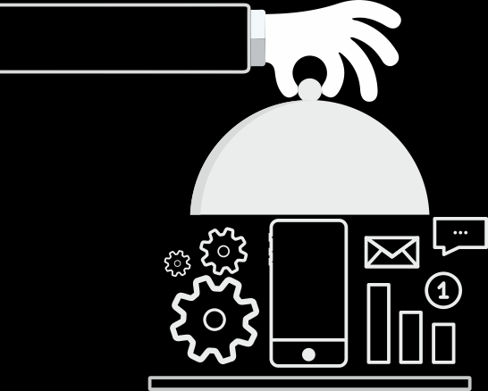
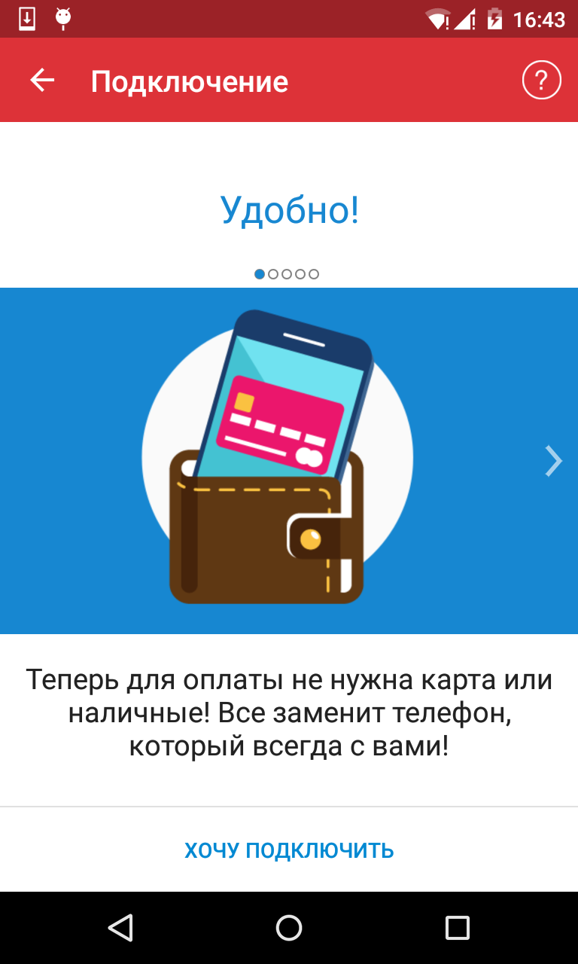
FAKTURA.RU: ФОКУС НА ВОССТРЕБОВАННЫЕ СЕРВИСЫ
ПОДДЕРЖКА ТЕХНОЛОГИИ HCE
В МОБИЛЬНОМ ПРИЛОЖЕНИИ
Мобильное приложение эмулирует оплату с банковской карты клиента
Для оплаты достаточно разблокировать телефон и поднести к терминалу
Доступно: Android 4.4+, NFC
17

Slide 18
FAKTURA.RU: ФОКУС НА ВОССТРЕБОВАННЫЕ СЕРВИСЫ
ПРИЛОЖЕНИЕ
ДЛЯ APPLE WATCH
просмотр информации из мобильного приложения Faktura.ru или приложения Банка
получение различных уведомлений
18

Slide 19

Сервис
ЦФТ-Управление сетями самообслуживания
Оптимизирует работу банка по управлению своей инфраструктурой
Позволяет экономить на содержании и эксплуатации серверного оборудования и программного обеспечения
Значительно сокращает сроки внедрения новых услуг во всей сети банка
Имеет гарантированную службу сопровождения с готовыми процедурами и регламентами
Позволяет интенсивно и экстенсивно развиваться
сети банка
Стабильно функционирует при работе с крупной сетью банков
Интегрирован со всеми сервисами ГК ЦФТ
Консолидирует опыт работы 125 банков при эксплуатации более 10 тыс. устройств
Сертификаты
PA DSS,
PCI DSS

Slide 20
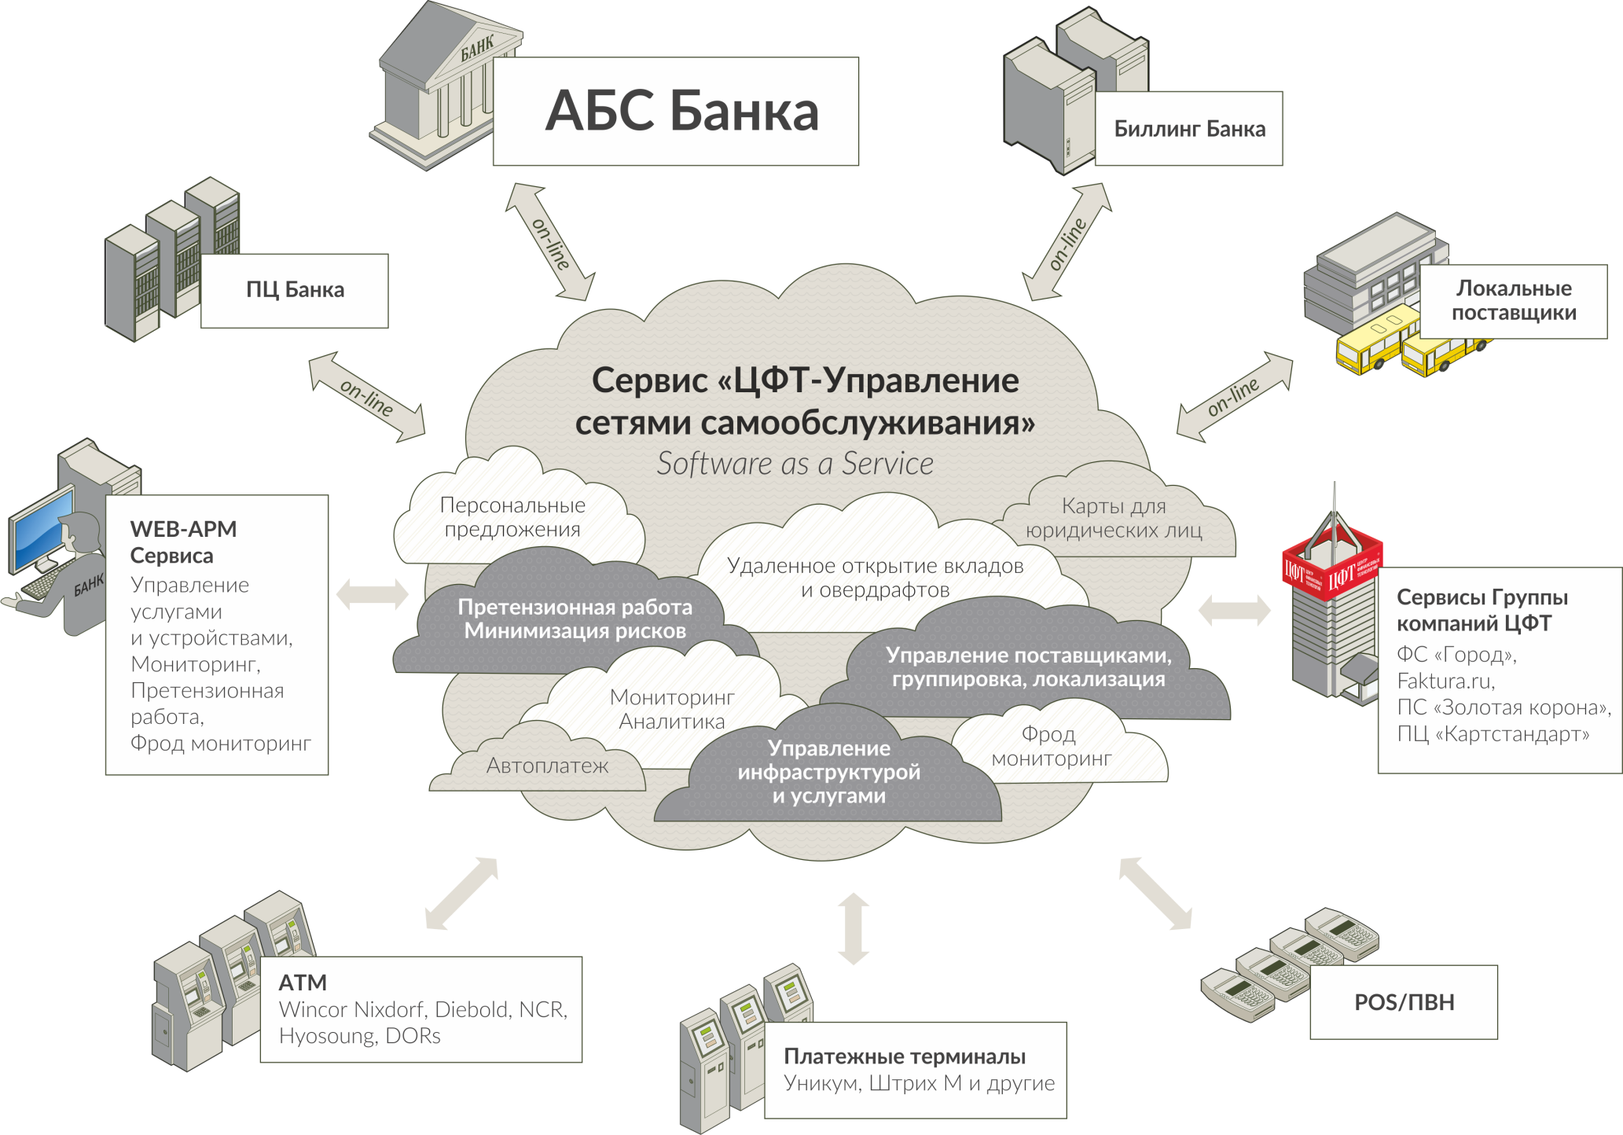

Slide 21
СПАСИБО ЗА ВНИМАНИЕ!
Андрей ФОМИЧЕВ,
заместитель Председателя Правления ГК ЦФТ

